Slide 1

2026维持结构机会
主讲老师
陈灼基
课程日期
2026
执业编号
投顾从业：A1120620030004
基金从业编号：P1069558100002
中国·广州

Slide 2
当前的操作思路
1、控盘双突破（智能辅助线、20日、10日、5日均线），走向上的趋势
2、主题猎手战法：结合热点、L2资金等指标

Slide 3
精辟投资格言
当你理解人心，你才理解市场。
你会发现：
大家很兴奋的时候，就是短线顶部附近
大家很绝望的时候，就离短期底部不远
大家都在喊风险的时候，其实风险不大
大家都在喊机会的时候，其实机会较少
行情从来不是 K 线里的秘密，
而是大众情绪的“平均值”。

Slide 4

投资报告查看方法

Slide 5
精辟投资格言
当你理解人心，你才理解市场。
你会发现：
大家很兴奋的时候，就是短线顶部附近
大家很绝望的时候，就离短期底部不远
大家都在喊风险的时候，其实风险不大
大家都在喊机会的时候，其实机会较少
行情从来不是 K 线里的秘密，
而是大众情绪的“平均值”。

Slide 6

精辟投资格言

Slide 7
今日热门消息解读
1、金融：
9月6日，中国工商银行等8家中央金融企业分别发布增资计划，将补充核心一级资本。据统计，8家中央金融企业计划共增资3600亿元，有助于进一步增强稳健经营能力、抵御风险能力和服务实体经济能力。根据公告消息，中国工商银行、中国农业银行两家大型国有商业银行拟向特定对象财政部、中国烟草总公司及相关子公司发行A股股票，计划募集资金分别不超过1000亿元、1600亿元。
2、ai应用：
工业和信息化部办公厅印发《人工智能中小企业创业支持计划（2026-2028年）》。通过三年，在行业应用、数据服务、智能算力等重点领域，培育形成一大批创新活力强、成长潜力大的人工智能创业企业，新培育科技和创新型中小企业1万家以上，专精特新“小巨人”企业突破2000家。

Slide 8
今日热门消息解读
3、电力：
中央网信办等七部门联合印发《促进数字化绿色化协同转型发展实施方案（2026-2030年）》。其中提到，算力设施绿色低碳发展。强化算力设施绿色设计，支持液冷散热、余热回收、低功耗芯片等技术创新和推广应用，探索算力设施800V高压直流供电架构，推动超百千瓦单机柜部署。

Slide 9

量化六大战法

Slide 10


购买链接与具体提纲
购买网址链接：研究院——经传好课
https://toujiao.n8n8.cn/jz-course/course-detail/376.html

Slide 11

量化届丰碑

Slide 12
操作策略
仓位：五成——七成
策略：两个中线个股，两个短线个股
或者，三个中线、吃波段收益，一个短线
剩余资金灵活做T
持续拉升连板股、极致抱团趋势股、低吸高活跃强势股、
潜伏利好消息政策个股、耐心持有优质个股、平铺首板个股

Slide 13
风口狙击——为投资保驾护航
1、周一最强风口：选择当日涨停板个股最多的板块，当日最强的风口
2、周二主题风口：选择当日主题猎手最强的主题，挖掘最强的两个股票
3、周三资金风口：选择当日行业板块，主力净买额第一名或第二名的板块
4、周四逻辑风口：结合当日或近几日逻辑逐渐发酵的风口，博弈周末发酵
四个不同维度的逻辑，每天筛选出强风口、强个股，为投资保驾护航，助力账户长虹
用户收益案例：以上为特定客户、特定时间区间的历史业绩，个别情况不代表普遍现象，个股历史涨幅不预示其未来表现，过往收益亦不代表未来收益承诺。市场有风险，投资需谨慎！
个股案例涨幅回访：以上为特定条件、特定时间区间下的部分案例展示，不代表普遍现象，个股历史涨幅不预示其未来表现，过往收益亦不代表未来收益承诺。市场有风险，投资需谨慎！

Slide 14
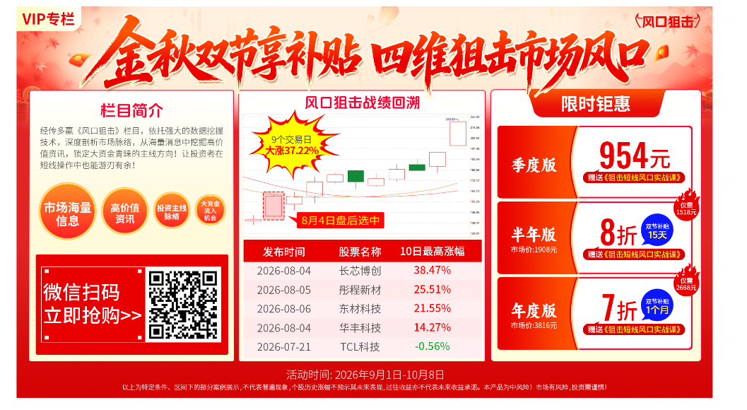
风口狙击——为投资保驾护航

Slide 15

418活动

Slide 16
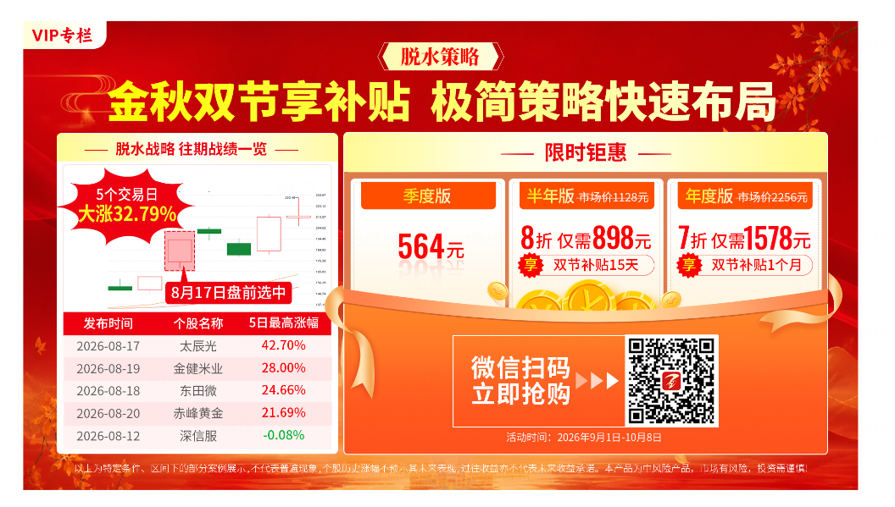
脱水策略

Slide 17


Slide 18


